Slide 1
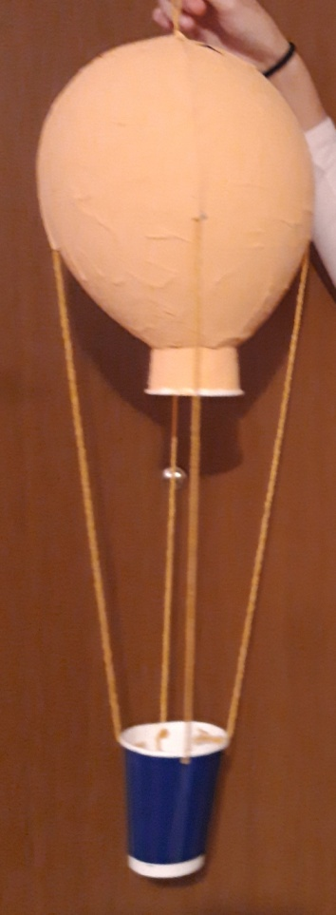
Αερόστατο

Slide 2
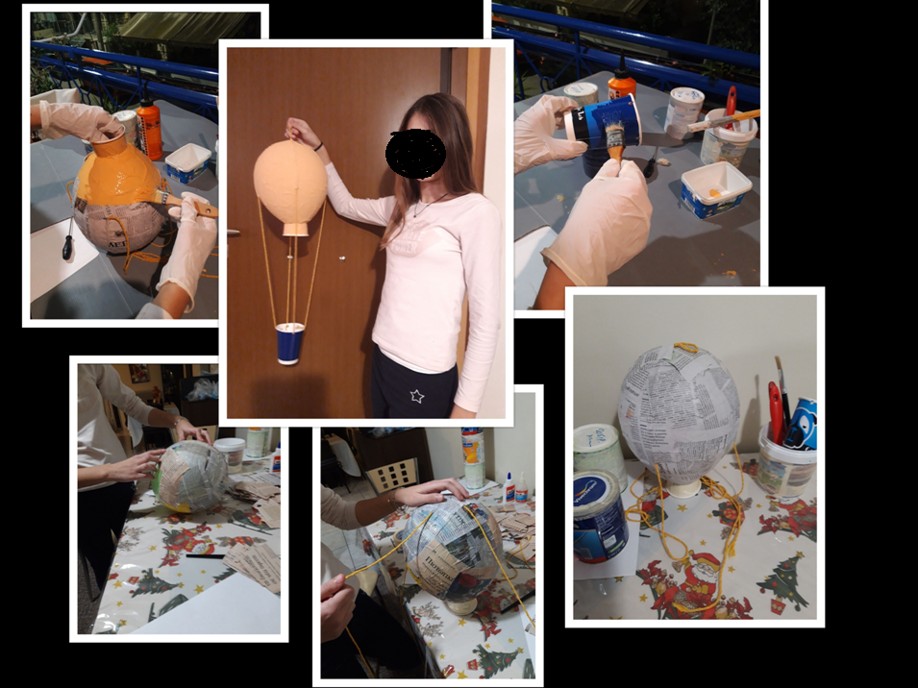

Slide 3
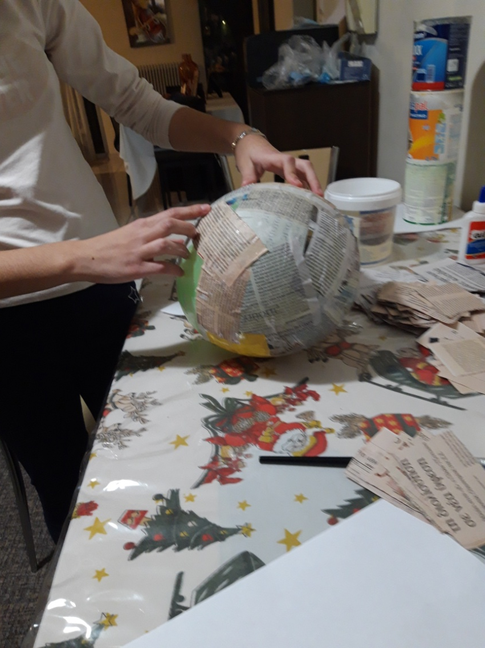
1^{ο} βήμα
Συγκέντρωσα τα απαραίτητα υλικά και εργαλεία σύμφωνα με το βίντεο στο YouTube.
Στη συνέχεια έκοψα την εφημερίδα σε μικρά κομμάτια.
Κόλλησα 1 στρώση εφημερίδας στο μπαλόνι

Slide 4
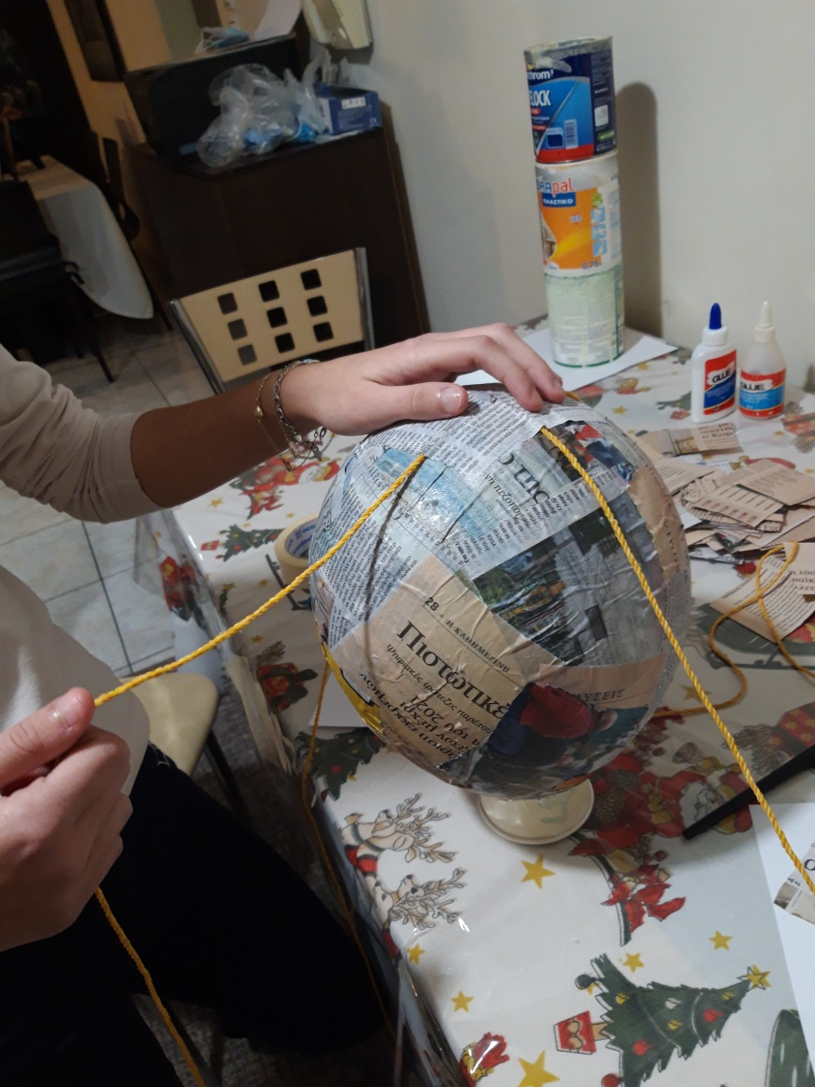
2^{ο} βήμα
Τοποθέτησα σταυρωτά το σχοινί και κόλλησα άλλες 2 στρώσεις εφημερίδας
Πρόσθεσα ένα κυπελάκι στο στόμιο του μπαλονιού

Slide 5
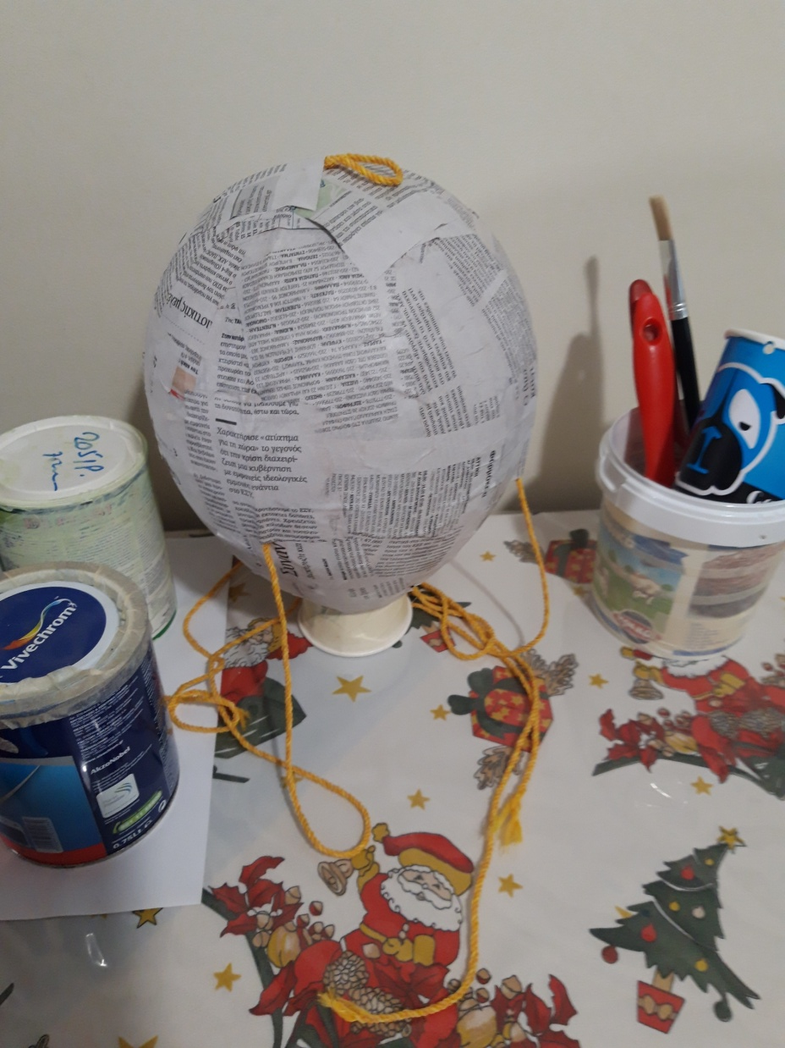
3^{ο} βήμα
Έμεινε όλο το βράδυ ώστε να στεγνώσει και να κολλήσει καλά.

Slide 6
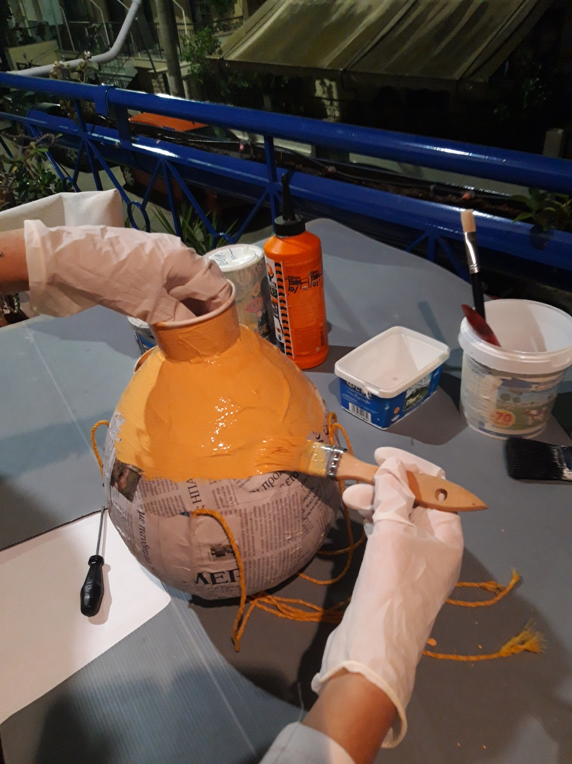
4^{ο} βήμα
Φορώντας χειρουργικά γάντια και με αντίστοιχη λεπτομέρεια, έβαψα το μπαλόνι.

Slide 7
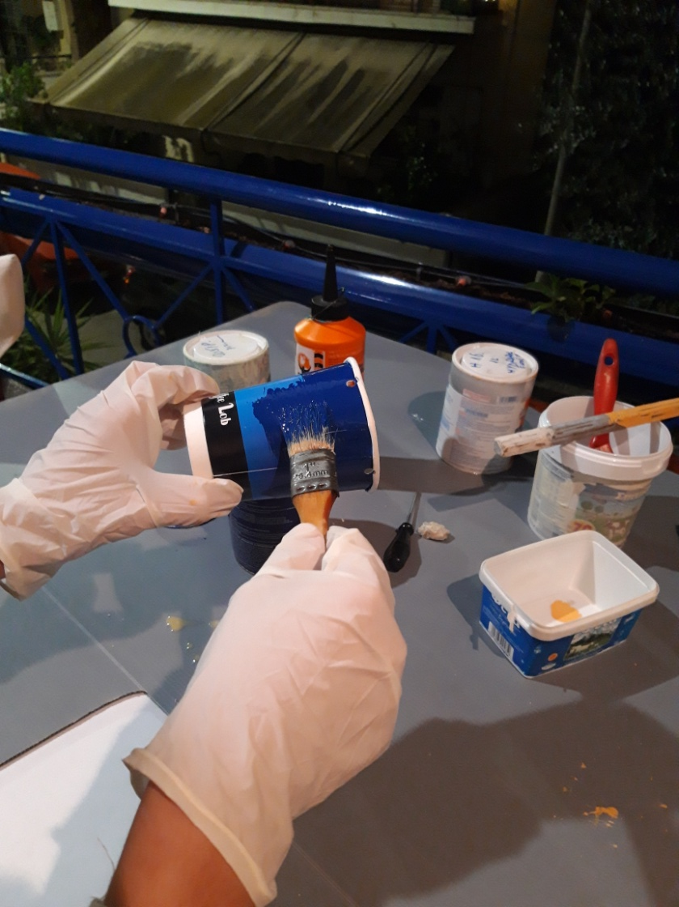
5^{ο} βήμα
Τέλος έβαψα το κυπελάκι-καλάθι του αερόστατου

Slide 8
6^{ο} βήμα
Το αερόστατο είναι έτοιμο να πετάξει!!
Καλό ταξίδι!!!

